Slide 1
CRIBA FVG
Centro Regionale di Informazione
sulle Barriere Architettoniche
«Disabilità: il confine tra bisogni e diritto»
Contributi regionali per il miglioramento dell’accessibilità domestica
dott. Michele Franz

Slide 2
CRIBA FVG - Storia del centro
È nato nell’ottobre 2009:
su proposta del Comitato Provinciale di Coordinamento delle Associazioni dei Disabili di Udine
per volontà della Consulta Regionale delle Assoc. dei Disabili
grazie al finanziamento della Regione Friuli Venezia Giulia
La gestione del CRIBA FVG:
fino a gennaio 2011 è avvenuta sotto la direzione del CERPA Italia Onlus
da febbraio 2011 ad oggi avviene sotto la direzione della Consulta
con il coinvolgimento di Università di Udine e Trieste, di Ordini professionali, Vigili del Fuoco, della U.I.L.D.M. e di numerose realtà associative regionali, delle A.S.S., di Istituti di Riabilitazione

Slide 3
Obiettivi
Concentrare in unico polo le attività di formazione e promozione delle tematiche legate alla progettazione urbanistica, edilizia e oggettuale rispettosa dei bisogni di tutti, in particolare delle categorie di utenti definiti deboli.
Contribuire alla promozione di una migliore qualità della vita e all’ottenimento di una maggiore accessibilità e fruibilità del territorio da parte di tutte le categorie sociali.
Notes:
3

Slide 4
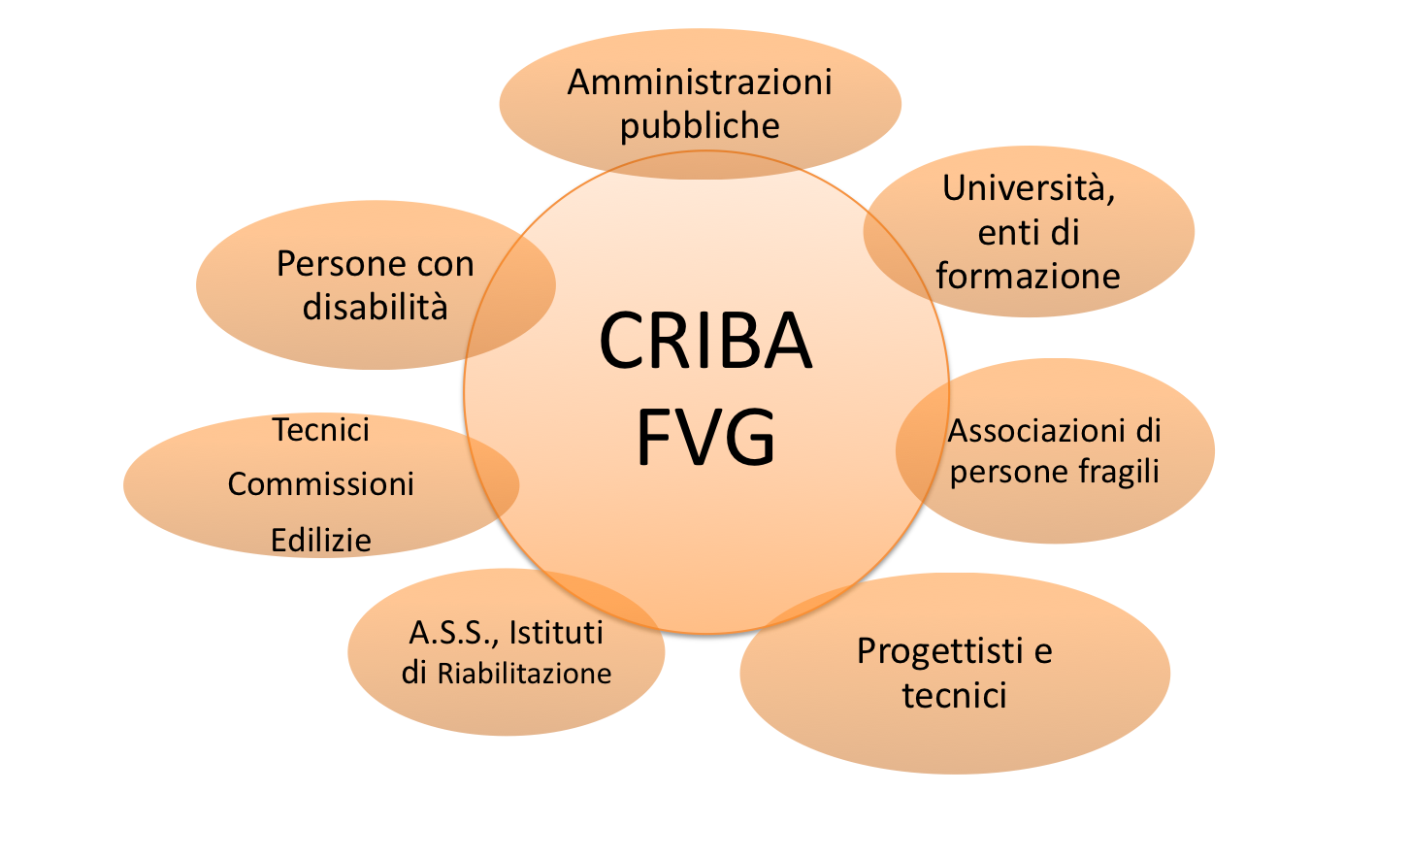
A chi si rivolge

Slide 5
Ambito di intervento
Barriere architettoniche
Barriere sensoriali, orientamento e autonomia
Accessibilità e sicurezza
Mobilità e trasporti
Comfort urbano
Ergonomia e qualità progettuale
Turismo accessibile
Fruibilità dell’abitazione

Slide 6
Attività del Centro Regionale di Informazione sulle Barriere Architettoniche del FVG
Accessibilità
Informazione e consulenza
Formazione
Raccolta documentazione
Ricerca e sviluppo

Slide 7
Attività: consulenza e informazione
Da ottobre 2009 erogazione di 3.131 prestazioni:
2.652 consulenze, 192 informazioni, 287 promozioni
(dati aggiornati al 31/12/2017)

Slide 8
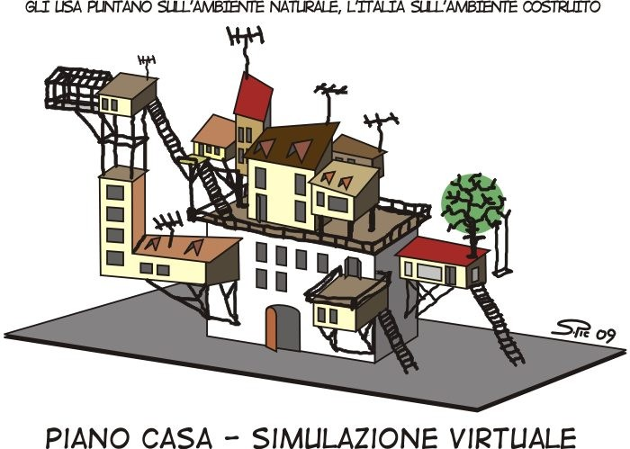
Abitazioni accessibili?

Slide 9
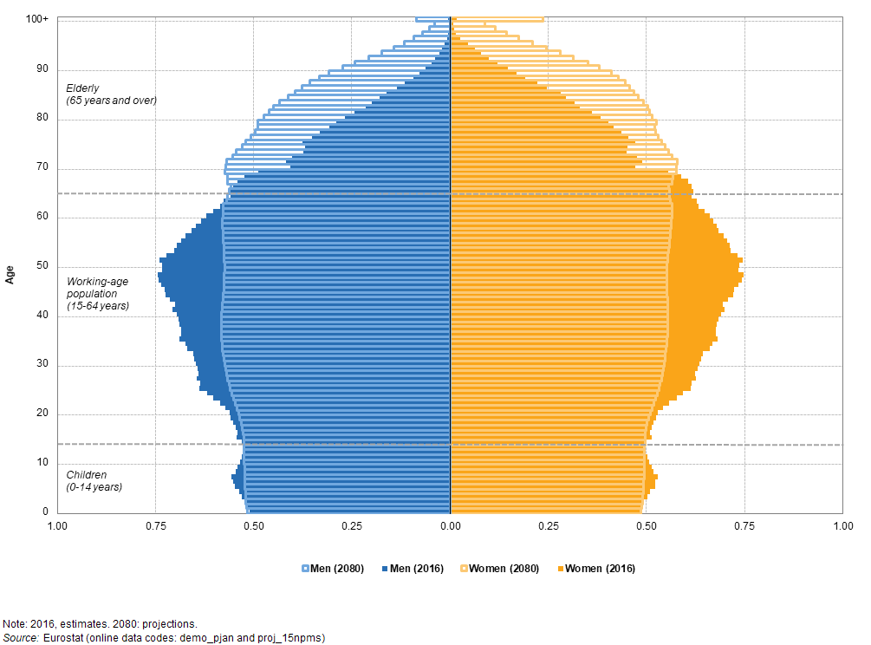
Europa – previsioni anagrafiche (2080)

Slide 10
Contributi per l’accessibilità domestica
La normativa di riferimento
Art. 16 L.R. n.41/96: l’Amministrazione Regionale concede ai Comuni della Regione contributi diretti a favorire l’eliminazione delle barriere architettoniche nelle civili abitazioni dove sono residenti persone con menomazioni o limitazioni funzionali permanenti, ivi compresa la cecità, ovvero quelle relative alla deambulazione e alla mobilità.
D.P.Reg. 6 luglio 2016, n. 0137/Pres (pubblicato su BUR n. 29 del 06/07/16) regolamenta le modalità di richiesta dei contributi e sostituisce il
precedente regolamento del 2012, ora abrogato.

Slide 11
Contributi per l’accessibilità domestica
A chi spettano?
Alle persone con disabilità motoria e sensoriale di natura permanente che hanno una certificazione d’invalidità, ISEE inferiore a 60.000€ e che incontrano ostacoli, impedimenti o limitazioni ad usufruire in condizioni di adeguata sicurezza ed autonomia, dell’edificio privato e delle sue parti comuni nel quale hanno o intendono portare la loro residenza anagrafica.

Slide 12
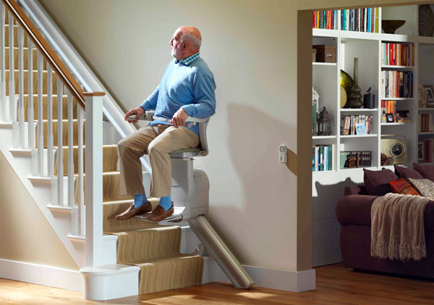
Contributi per l’accessibilità domestica
Per che interventi?
La norma propone un elenco di interventi ammissibili: dal superamento dei dislivelli verticali (rampe, servoscala, ascensori), all’adeguamento dei servizi igienici, dall’ampliamento delle porte, a piccoli interventi di automazione di porte e finestre…
Sono ammissibili tutti gli interventi di superamento ed abbattimento delle barriere architettoniche che riguardano gli edifici esistenti alla data dell’11 Agosto 1989.
Per gli edifici costruiti o integralmente ristrutturati sulla base di un progetto autorizzato DOPO l’11 Agosto 1989 sono ammissibili solo gli interventi di adattabilità.

Slide 13
Contributi per l’accessibilità domestica
A quanto ammontano i contributi?
I contributi sono determinati sulla base degli importi delle spese ritenute ammissibili (…)
previsti per l’eliminazione o il superamento delle barriere architettoniche la cui somma non sia
superiore alla spesa effettuata secondo i seguenti parametri:
Per importi preventivati fino a Euro 5.000,00 il contributo è pari alla spesa ritenuta ammissibile;
Per importi preventivati da Euro 5.001,00 a Euro 10.000,00 il contributo di cui alla lettera a) è aumentato del 30% della quota di spesa ammissibile eccedente i 5.000 Euro;
Per importi preventivati da Euro 10.001,00 a Euro 20.000,00 il contributo di cui alla lettera b) è aumentato del 20% della quota di spesa ammissibile eccedente i 10.000 Euro;
Per importi preventivati da Euro 20.001,00 a Euro 50.000,00 il contributo di cui alla lettera c) è aumentato del 5% della quota di spesa ammissibile eccedente i 20.000 Euro;
Importo massimo erogabile (contributo): 10.000 Euro

Slide 14
Contributi per l’accessibilità domestica
Come si presenta la domanda?
Le domande vanno presentate dalla persona con disabilità o coloro che esercitano su di esse la potestà, la tutela, la curatela o l’amministrazione di sostegno, prima di iniziare i lavori ed entro il 31 dicembre di ogni anno, al Comune (ufficio tecnico o ufficio servizi sociali) dove è situato l’edificio o la singola unità immobiliare oggetto dell’intervento. Allegati necessari:
descrizione dello stato di fatto e delle opere da realizzare con preventivo;
dichiarazione sostitutiva dell’atto di notorietà;
copia certificazione di invalidità (ed eventuale certificato medico);
autorizzazione del proprietario alla realizzazione degli interventi (se in locazione);
autorizzazione condominiale all’esecuzione delle opere (se opere non removibili nelle parti comuni dell’edificio);
consenso dei condomini, qualora partecipino alla suddivisione delle spese per la realizzazione di opere a uso condominiale;
Se gli interventi sono finalizzati sia all’accessibilità esterna che interna, va presentata un’unica richiesta di contributo (con 2 preventivi distinti)

Slide 15
Contributi per l’accessibilità domestica
Chi ha la priorità nell’ottenimento dei contributi?
La Regione, raccolte le domande dai vari Comuni,
provvede alla formazione di una graduatoria sulla
base del punteggio derivante dalla classe di invalidità
e dal valore dell’ISEE del richiedente (sono dati da
20 a 80 punti per l’invalidità e da 0 a 20 punti per l’ISEE).
In caso di PARITA’ in graduatoria si tiene conto
dell’ordine cronologico di presentazione della domanda.
Sono cumulabili con altri contributi/agevolazioni?
Sì, sono cumulabili ad esempio con le agevolazioni fiscali previste per le ristrutturazioni edilizie, ma la somma dei vari contributi/benefici ottenuti non può essere superiore alla spesa realmente effettuata (il cumulo conviene solo per spese superiori a 10-15.000€).

Slide 16
Contributi per l’accessibilità domestica
Quali le modifiche più rilevanti rispetto al regolamento del 2012?
introduzione di soglia massima ISEE per accedere al contributo (60.000€);
possibilità presentare domanda di contributo anche non avendo ancora il riconoscimento dell’invalidità civile => basta certificato medico attestante la patologia insieme alla ricevuta di presentazione della domanda di invalidità;
riferimento alle UTI (se operative);
in caso di decesso del beneficiario il contributo erogabile agli eredi SOLO SE il richiedente era in vita al momento in cui fatto provvedimento di concessione del contributo da parte del Comune al cittadino (e lavori già conclusi prima del decesso);
fatture intestabili al coniuge della persona con disabilità SOLO SE questa è fiscalmente a carico

Slide 17
Agevolazioni fiscali
La normativa di riferimento
Anche per gli interventi di eliminazione delle barriere architettoniche è possibile fruire delle detrazioni fiscali previste per le ristrutturazioni edilizie, previste da:
art. 16-bis del Dpr 917/86 (Testo unico delle imposte sui redditi)
resa permanente dal decreto legge n. 201/2011 e inserita tra gli oneri detraibili dall’Irpef.

Slide 18
Agevolazioni fiscali
Per quali opere?
per i lavori finalizzati all’eliminazione delle barriere architettoniche, aventi a oggetto ad esempio ascensori e montacarichi (per esempio, la realizzazione di un elevatore esterno all’abitazione o la sostituzione di gradini con rampe);
per gli interventi per la realizzazione di ogni strumento che, attraverso la comunicazione, la robotica e ogni altro mezzo di tecnologia più avanzata, sia idoneo a favorire la mobilità interna ed esterna all’abitazione per le persone portatrici di handicap gravi, ai sensi dell’articolo 3, comma 3, della legge 104/1992.
La detrazione compete unicamente per le spese sostenute per realizzare interventi sugli immobili, mentre non spetta per le spese sostenute in relazione al semplice acquisto di strumenti, anche se diretti a favorire la comunicazione e la mobilità interna ed esterna (=> non agevolabili i telefoni a viva voce, i touch screen, i computer, le tastiere espanse, che sussidi tecnici e informatici per i quali, a determinate condizioni, è prevista la detrazione Irpef del 19%).

Slide 19
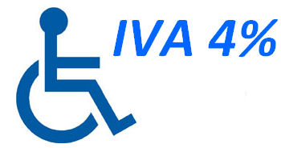
Iva agevolata
La normativa di riferimento
DPR 26 ottobre 1972 n. 633, punto 41 ter della tabella A - parte II.
Scontano un'aliquota agevolata al 4% “le prestazioni di servizi
dipendenti da contratti di appalto aventi ad oggetto la realizzazione delle opere direttamente finalizzate al superamento o alla eliminazione delle barriere architettoniche”.
Chi può usufruire?
CHIUNQUE!!
Non limitato l’accesso all’agevolazione alle persone con disabilità o ai familiari ai quali siano fiscalmente a carico. Il Legislatore si riferisce unicamente alla tipologia di intervento (opere direttamente finalizzate al superamento o all’eliminazione delle barriere architettoniche) indipendentemente dalla connotazione o dalle condizioni sanitarie del contribuente.
MA serve “diretta finalizzazione”: l’intervento non deve essere marginalmente connesso all’eliminazione delle barriere architettoniche esistenti, ma deve incidere direttamente su di esse per il loro superamento o la loro rimozione.

Slide 20
Iva agevolata
Che altri requisiti?
Necessario stipulare un “contratto d’appalto per prestazioni di servizi”.
Art. 1655 del Codice Civile: “L’appalto è il contratto col quale una parte assume, con organizzazione dei mezzi necessari e con gestione a proprio rischio, il compimento di un’opera o di un servizio verso un corrispettivo in danaro.”
Nelle prestazioni relative ai contratti d’appalto sono incluse anche le necessarie cessioni di beni che l’appaltatore ha acquistato – nell’interesse del committente – per la realizzazione dei servizi oggetto dell’appalto.
negli interventi di eliminazione delle barriere architettoniche, l’IVA agevolata si applica sia alla manodopera, che ai prodotti grezzi o finiti che rientrano nell’intervento.
Tutto rientra in un’unica fattura, emessa dall’appaltatore, nella quale è opportuno citare il DPR 26 ottobre 1972 n. 633, punto 41 ter della tabella A - parte II.

Slide 21
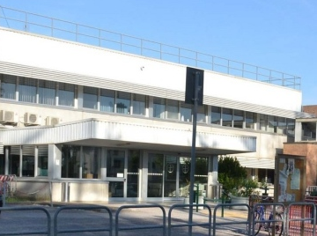
Contatti CRIBA FVG
Via Gervasutta, 48 - 33100 Udine
Tel. 0432-1745161
Cell. 327-7897060
E-mail: criba@criba-fvg.it
Per consulenze-informazioni gratuite
Orari:
Da Lunedì a Venerdì 9,00 - 13,30
Lunedì e Martedì pomeriggio solo su appuntamento
arch. Paola Pascoli - dott. Michele Franz

